Slide 1
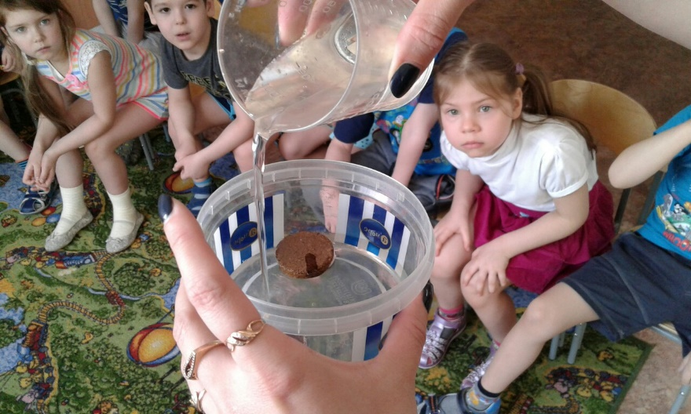
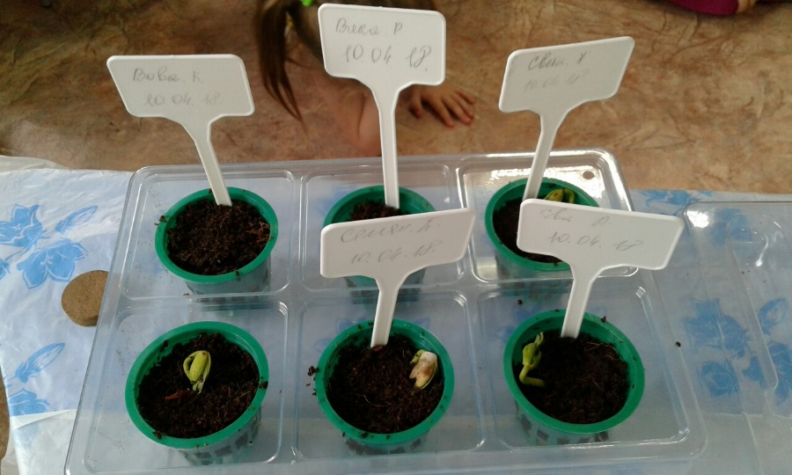
Гидропоника
Автор:
К.С. Каликина,
воспитатель МДОУ «Детский сад №174»

Slide 2
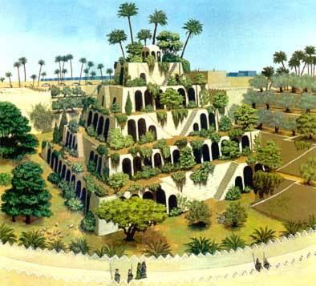
Еще в древнем Египта фараоны наслаждались вкусом фруктов и овощей, выращенных с помощью гидропоники. Одно из семи чудес света всего мира, Висячие сады Семирамиды в Вавилоне, на самом деле, было просто гидропонным садом. В Индии растения выращиваются прямо в кокосовом волокне, корни растений погружены в воду. Если гидропоника – это новая технология, то она новая уже тысячи лет. Гидропоника – не новинка – она просто отличается от прочих методов выращивания.

Slide 3
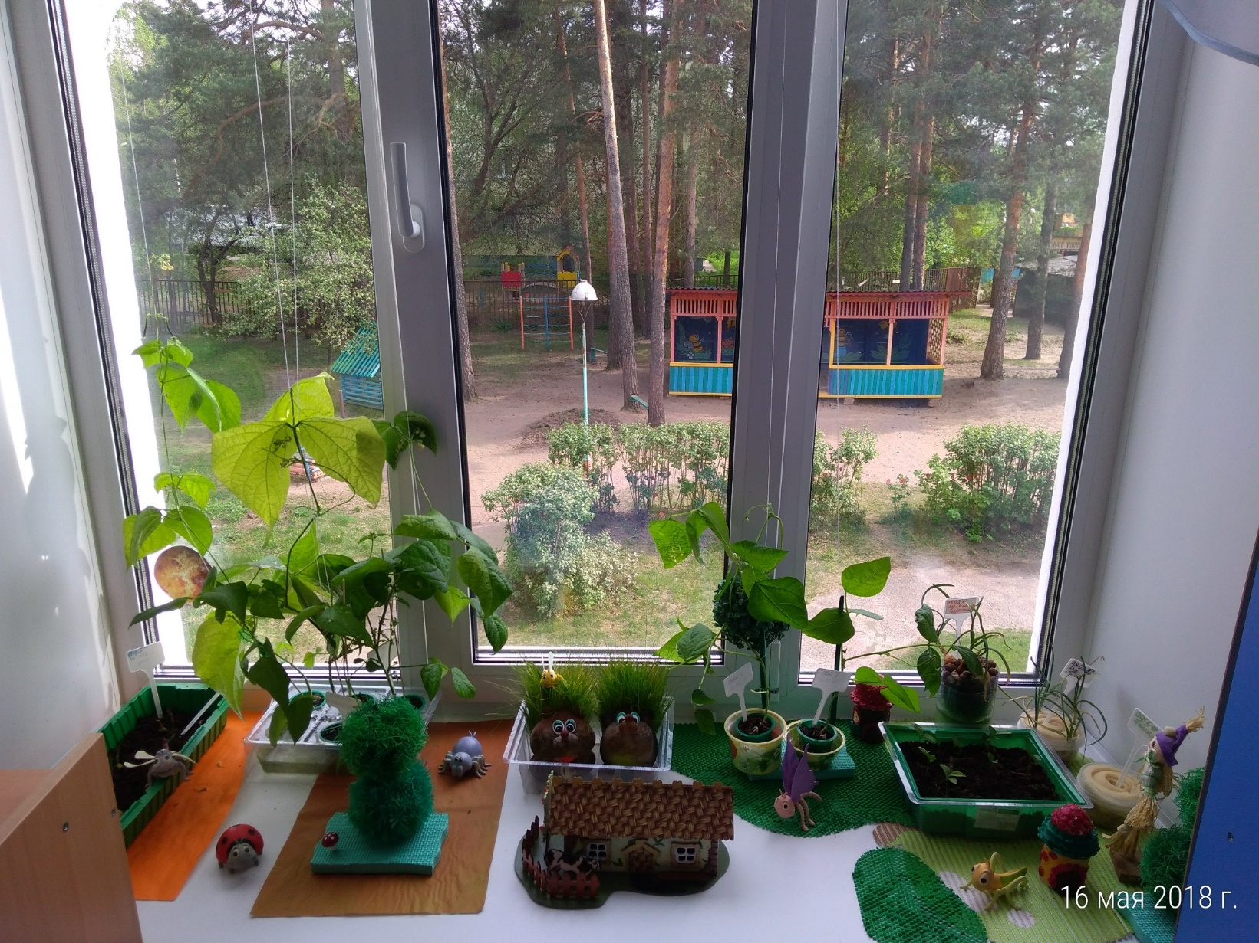
Гидропоника - это способ выращивания растений без почвы, при котором растение получает из воды (специальный раствор) все необходимые питательные вещества в нужных количествах. Слово гидропоника произошло от греческого — вода и работа «рабочий раствор».

Slide 4
Преимущества выращивания растений методом гидропоники
Растение растет крепким и здоровым, и намного быстрей, чем в почве,
Корни растений не страдают от пересыхания или недостатка кислорода при переувлажнении.
Расход воды легче контролировать, нет необходимости каждый день поливать растения.
Не возникает проблемы недостатка удобрений или их передозировки.
Исчезают многие проблемы почвенных вредителей и болезней, что избавляет от применения ядохимикатов.
Нет необходимости покупать новую почву для пересадки, что сильно удешевляет процесс выращивания растений.
Так как растение получает только нужные ему элементы, оно не накапливает вредных для здоровья человека веществ, неизбежно присутствующих в почве , что очень важно для овощных растений.

Slide 5
Недостатки метода гидропоники
необходимость тщательного контроля за составом раствора;
периодические проверки состояния корней

Slide 6
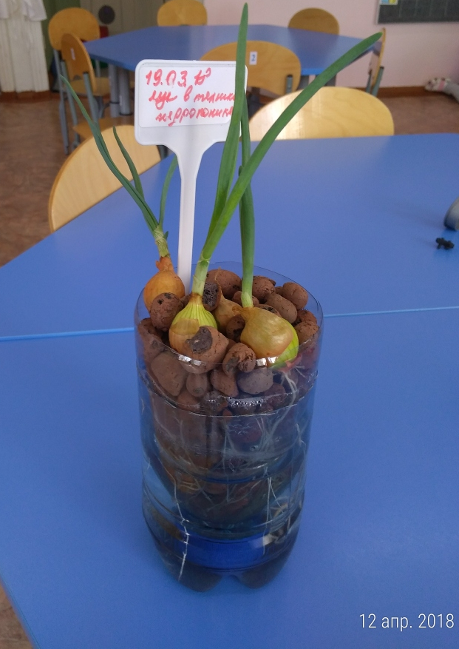
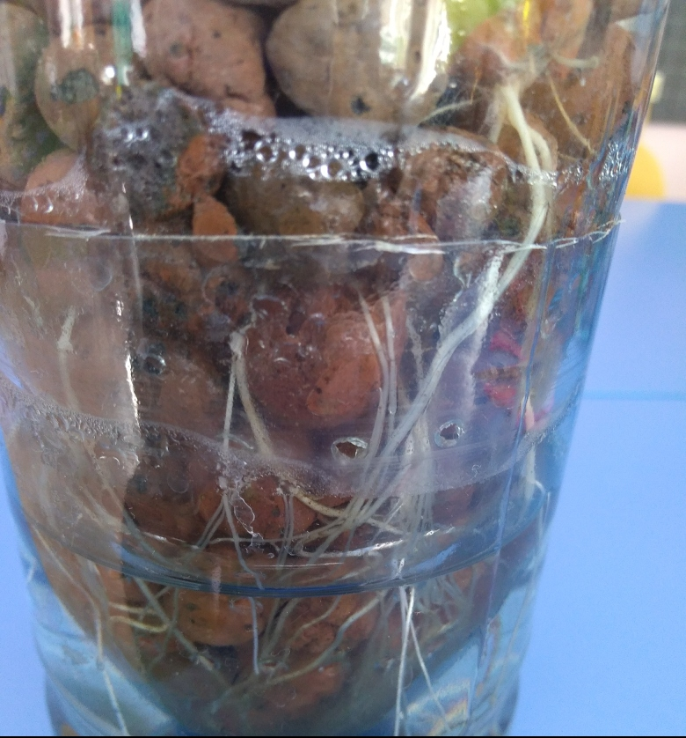
Керамзит.

Slide 7
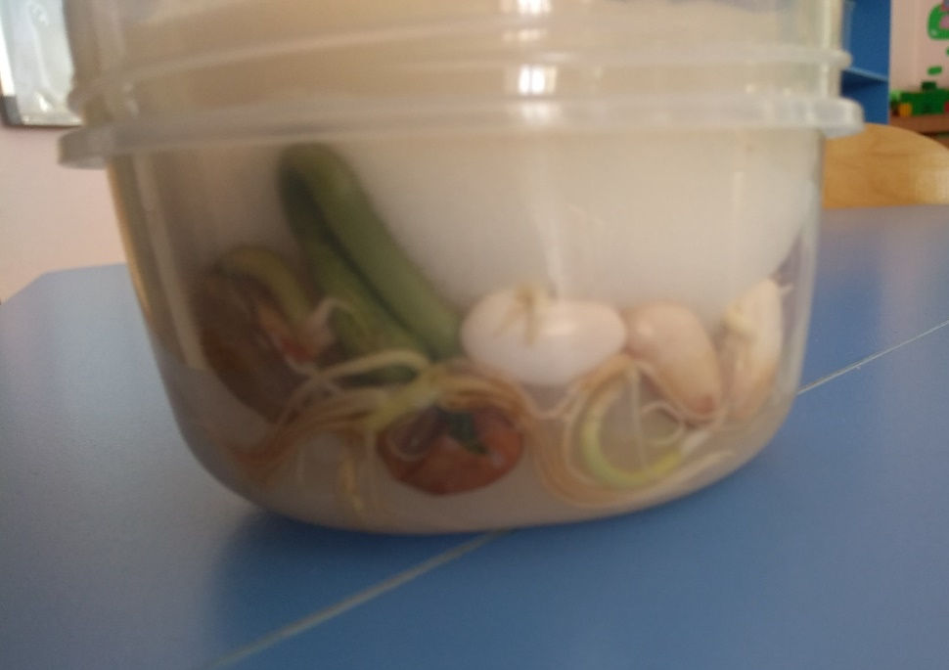
Поролон.

Slide 8
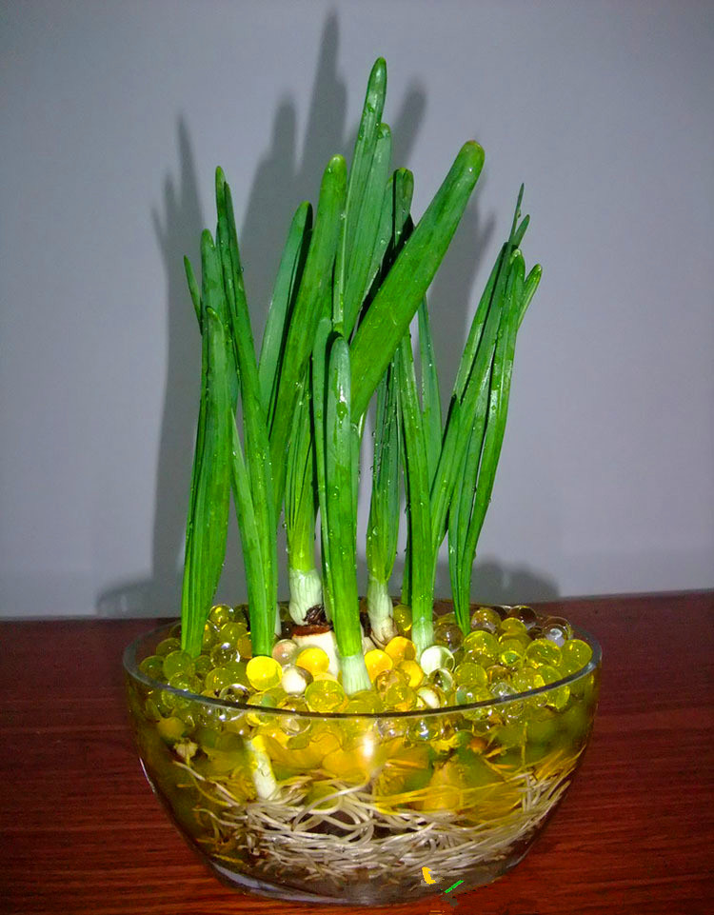
Гидрогель.

Slide 9
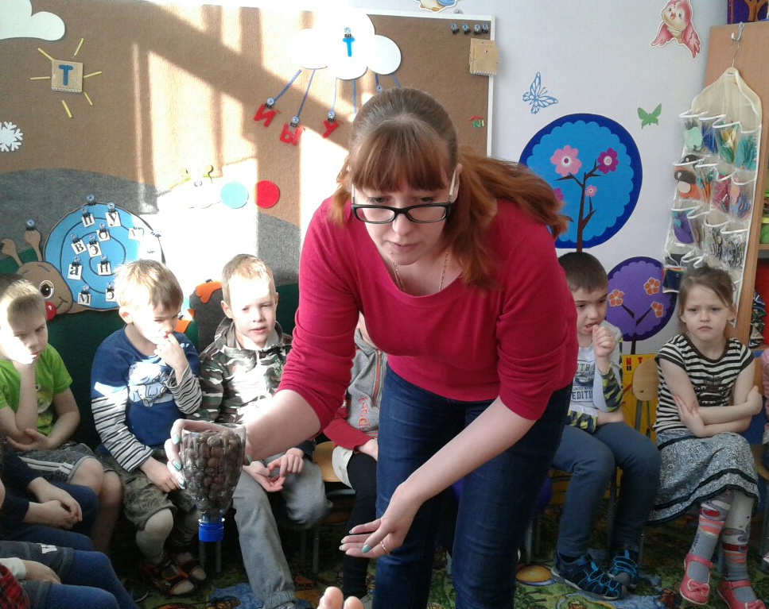
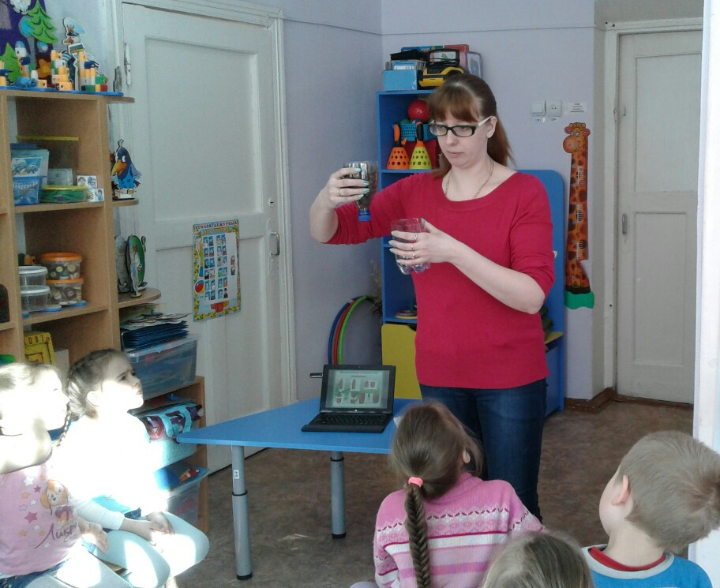
Гидроустановка сделанная своими руками.

Slide 10
Изготовление гидропонной установки

Slide 11
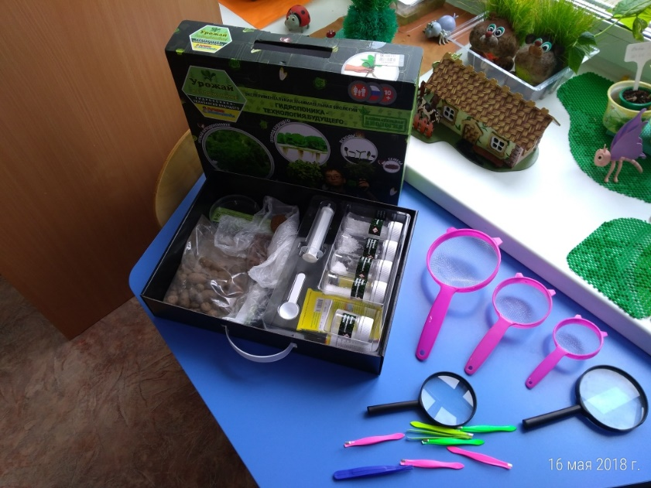
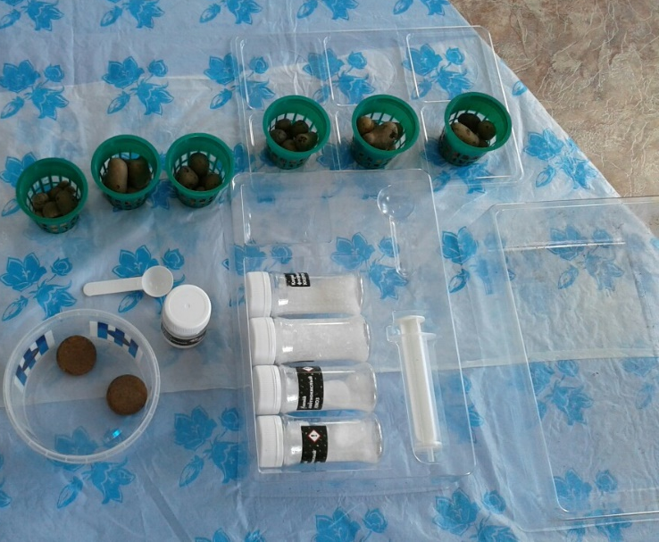
Специальные комплекты для гидропоники.

Slide 12
Познавательно – исследовательский проект на тему: «Маленькие садоводы»

